Slide 1
Курсовая работа
Выполнил: студент группы 9305 Любаневич Р.О.
Преподаватель: Перязева Ю.В.

Slide 2
Меню программы:
0)Справка
1)Добавление карточки
2)Изменение карточки
3)Удаление карточки
4)Вывод картотеки
5)Поиск по параметру
6)Сортировка по параметру
7)Запись в файл
8)Выход

Slide 3
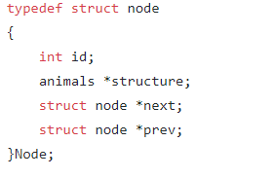
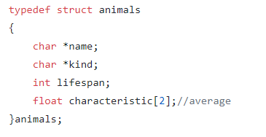
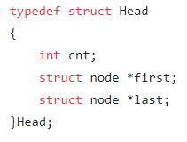
Структуры

Slide 4
Добавление карточки
Осуществляется либо в начало, либо в конец

Slide 5
Редактирование карточки
Осуществляется по любому из параметров

Slide 6
Удаление карточки
Осуществляется по номеру

Slide 7
Вывод картотеки
Осуществляется либо прямой, либо обратный

Slide 8
Поиск карточки
Осуществляется по любому из параметров

Slide 9
Сортировка
Осуществляется только по численным параметрам

Slide 10
Спасибо за внимание!

